Slide 1
“En los próximos 40 años vas a perder 3000 horas atascado en el tráfico, 520 días viendo series, 6 años viendo televisión, 8 años en internet y 10 años mirando las pantallas”.
La vida pasa mientras dejas que Waze sea tu guía.
Pasa, mientras esperas tu Rappi…
O mientras esperas que termine un anuncio de Youtube.

Slide 2
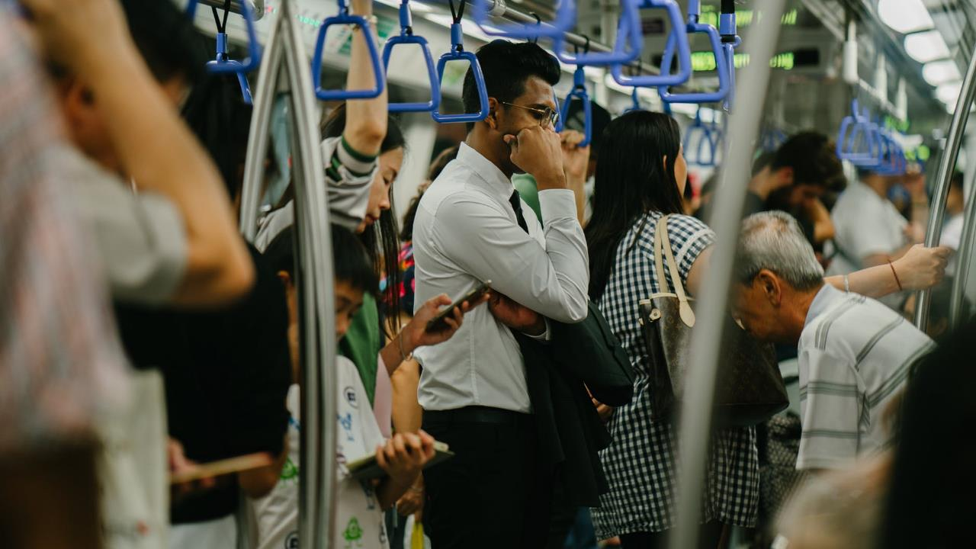
Mientras dejas que la vida fluya, algo en tu cuerpo puede estar causando que sea más corta sin que tú lo sepas.
“En 2012 murieron 17,5 millones de personas por enfermedades cardiovasculares, lo cual representa el 30% de las defunciones registradas en el mundo”.

Slide 3
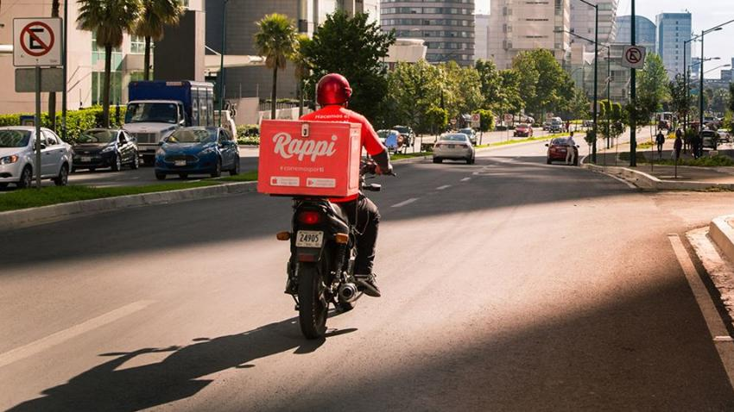

Slide 4
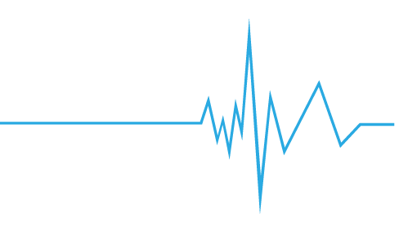
by

Slide 5
3 Días en donde vamos a colapsar/infartar las aplicaciones más utilizadas por los colombianos y las rutas de los sistemas de sistema masivo, para impactar a los colombianos mediante una analogía entre la interfaz de la plataforma y el riego de sufrir un accidente cardiovascular.
CANALES
MENSAJE
LLAMADO A LA ACCIÓN
- ESTRATEGIA -

Slide 6
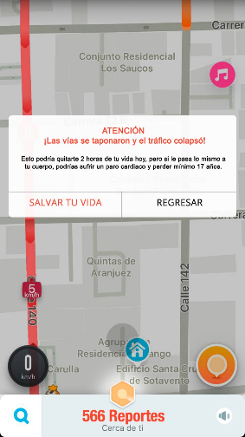
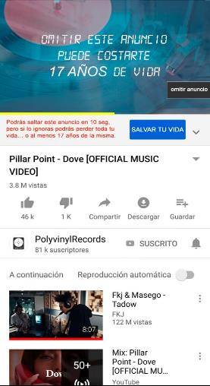
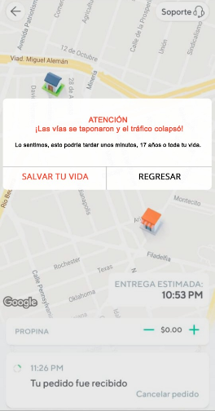
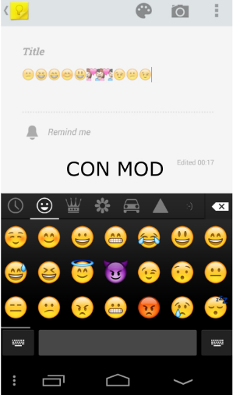
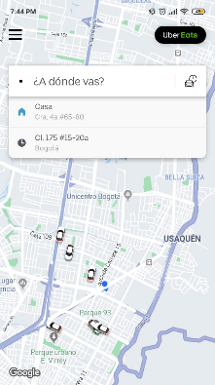
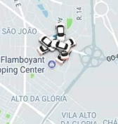
EN EL MAPA DE WAZE PARECERÁ QUE EL TRÁFICO ESTÁ BLOQUEADO
LOS VIDEOS EN YOUTUBE SERÁN INTERRUMPIDOS EN LA MITAD
AL ENTRAR A RAPPI NO HABRÁN RAPPITENDEROS
VAMOS A INHABILITAR EL EMOJI CORAZÓN EN WHATSAPP

Slide 7
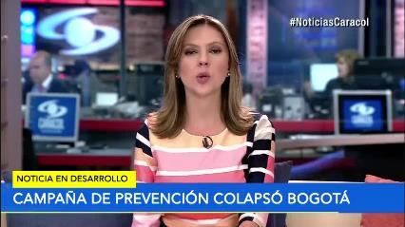
TV
“La ciudad parecía colapsada pero era una campaña de salud cardiovascular”
“Por ocho horas los Colombianos sintieron como colapsaban sus apps favoritas”
“Bogotá se quedó sin Rappi , mira los mejores Memes”
“Munchies + Ubber eats caído, así fue el día de los colombianos”

Slide 8
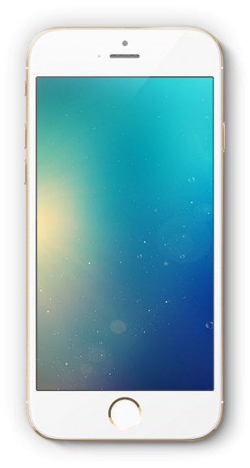
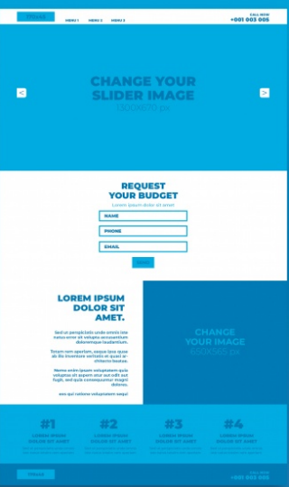
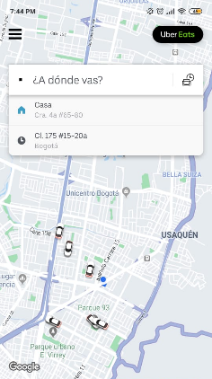
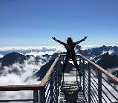
¿CUÁNTOS DÍAS
SIN EJERCICIO?
AGENDA TU CITA
Landing en donde cada uno de nuestros targets podrán encontrar un trigger de porqué hacer caso a la salud cardiovascular.
¿PROFESIONAL
DE LA SALUD?
Pasos para cuidadr tu salud
KPIS: TRAFICO – TIME ON SITE – SCROLL DEPH - CITAS

Slide 9
PR
PRIORIZAR DIGITAL + ACCIONES PR
150MM
HEAVY UP
GOLPE DE OPINIÓN
TV
SOCIAL
INFLUENCERS
DIRECT
CAMPAÑA
WAZE (MAPS)
SER NOTICIA
RAPPI (DELIVERY)
MINI SITE
SENTIDO DE URGENCIA
SOCIAL HEART ATTACK
LABEL/ RICH MEDIA
CTA
YOUTUBE (IVIDEO)
EPS
PARTICULAR
CITA
WHATSAPP
OOH
PATIENT JOURNEY
PODEMOS CAPITALIZAR LA AUDIENCIA DEL LANDING PARA COMUNICAR AMGEN TIEMPO DESPUÉS
KPIS: REACH – IMPRESIONES CLICS EARN MEDIA TEST CITA
PATIENT JOURNEY

Slide 10
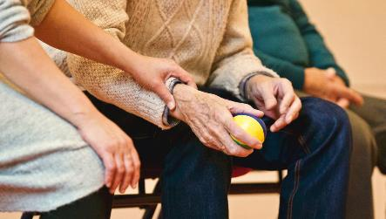
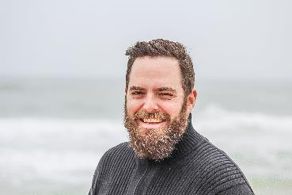
Pacientes - Personas en Riesgo - Significant Other - Aseguradoras
COMUNICACIÓN PERSONALIZADA EN EL SITE

